Slide 1
第二节 相似矩阵与矩阵的对角化
一、相似矩阵与相似变换的概念
二、相似矩阵与相似变换的性质
三、方阵对角化和对角化条件
四、小结

Slide 2
回顾：方阵A如何求特征值和特征向量？
1.求特征值：
解特征方程 |A-λE|=0
特征值有几个？
答：等于方阵的阶数n
特征值如何检验？
答：利用性质(P174)
λ₁+λ₂+…+λ_{n}=a₁₁+a₂₂+…+a_{nn}=tr(A);
2.求属于特征值λ的特征向量:
解齐次线性方程组(A- λE)x=0
求得全部非零解

Slide 3


一、相似矩阵与相似变换的概念
设A, B都是n阶方阵，若存在可逆阵P，使
P⁻¹AP=B，
则称B是A的相似矩阵，或称方阵A与B相似.
称运算P⁻¹AP为对A作相似变换.
可逆阵P称为把A变成B的相似变换矩阵.

Slide 4
一、相似矩阵与等价矩阵的概念区别
相似矩阵
设A, B都是n阶方阵，若存在可逆阵P，使
P⁻¹AP=B，
称方阵A与B相似.
矩阵等价
设A, B都是n阶方阵，若存在可逆阵P和Q，使
QAP=B，
称方阵A与B等价.

Slide 5
二、相似矩阵与相似变换的性质
性质5.2.1 若方阵A与B相似，则
(1) A~B，进而R(A)=R(B)；
反之A~B⇏A与B相似
证明 (1) A与B相似⇒∃可逆阵P使得P⁻¹AP=B⇒A~B⇒R(A)=R(B)；
(2) 方阵A与B有相同的特征值；
证明 ∵P⁻¹AP=B，只需证明A与B有相同的特征多项式
|B-λE|=|P⁻¹AP-λE|=|P⁻¹AP-P⁻¹(λE)P|=|P⁻¹(A-λE)P|
=|P⁻¹||(A-λE)||P|=|(A-λE)|
(3) |A|=|B|, tr(A)=tr(B)；
证明：设A有特征值λ₁, λ₂,…, λ_{n},由(2)知B亦有有特征值λ₁, λ₂,…, λ_{n},
从而|A|=λ₁λ₂…λ_{n}=|B|；tr(A)=λ₁+λ₂+…+λ_{n}=tr(B).

Slide 6
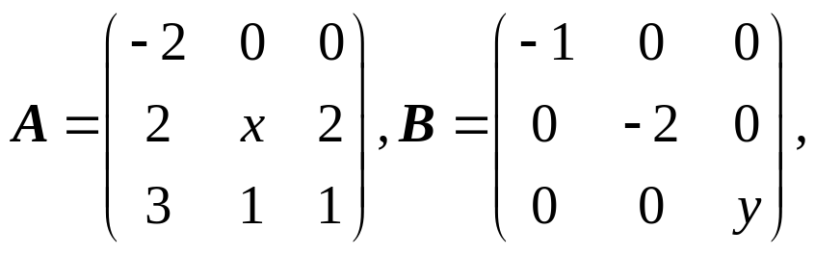
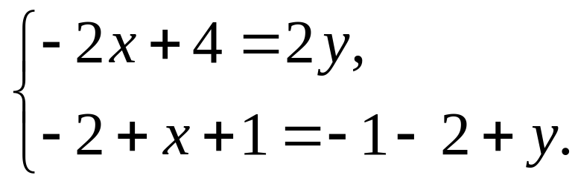
二、相似矩阵与相似变换的性质
例题 设矩阵A与B相似，求x与y的值，其中
解题思路：利用相似矩阵的性质
由A与B相似⇒|A|=|B|, tr(A)=tr(B)，即
解得x=0，y=2.

Slide 7
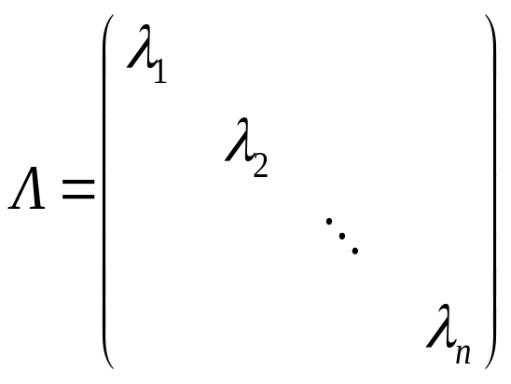
三 方阵对角化和可对角化的条件
若n阶方阵A与对角阵Λ相似，即∃可逆阵P使P⁻¹AP=Λ，称
方阵可对角化.
其中λ₁,λ₂,…,λ_{n}其实就是A的n个特征值.
下面讨论的主要问题是：方阵的对角化问题．
(1)n阶方阵A在什么条件下能与一个对角阵相似?
(2)相似变换矩阵P应该怎么找？

Slide 8
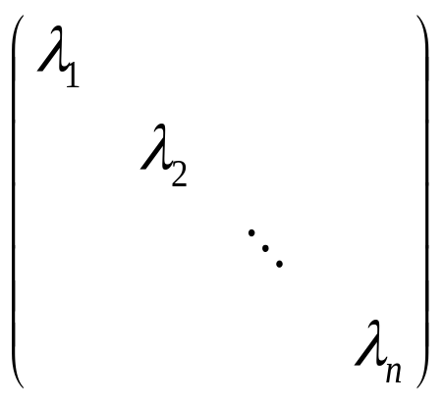
三 方阵对角化和可对角化的条件
由P⁻¹AP=Λ⇒AP=PΛ，
设P=(p₁, p₂,…, p_{n})，上述等式可写为：
A(p₁, p₂,…, p_{n})=(p₁, p₂,…, p_{n}) =(λ₁p₁, λ₂p₂,…, λ_{n} p_{n})
即(Ap₁,Ap₂,…, Ap_{n}) =(λ₁p₁, λ₂p₂,…, λ_{n} p_{n})
即Ap₁=λ₁p₁, Ap₂=λ₂p₂,…, Ap_{n}=λ_{n} p_{n}
可见λ₁, λ₂,…, λ_{n}是A的特征值，p₁, p₂,…, p_{n}是对应的特征向量.
由于P可逆，所以p₁, p₂,…, p_{n}线性无关.

Slide 9
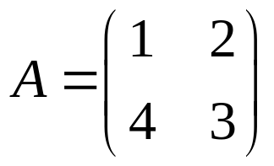
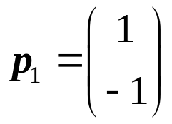
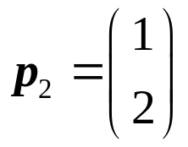
三 方阵对角化和可对角化的条件
定理5.2.1 n阶方阵A与对角阵相似(即A可对角化)
⇔A有n个线性无关的特征向量.
推论5.2.1 若n阶方阵A的n个特征值互不相等，则A可对角化.
例题 判断矩阵 可否对角化？
解 由上节的例1.1知A有特征值λ₁=-1, λ₂=5⇒A可相似对角化.
λ₁=-1→
λ₂=5→

Slide 10
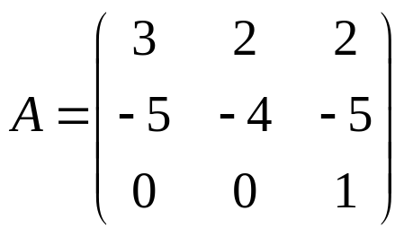
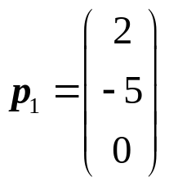
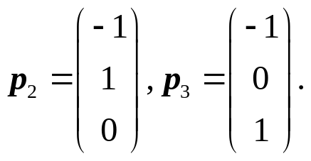
三 方阵对角化和可对角化的条件
提出问题：若n阶方阵A有相同的特征值，那么A是否可对角化呢？
回答：未必可以对角化，视情况而定
例题 求矩阵 的特征值和特征向量.
当λ₁=-2时，
得基础解系
A的特征值为λ₁=-2, λ₂=λ₃=1
当λ₂=λ₃=1时，
得基础解系
能找到3个线性无关的特征向量，题中的方阵A能对角化；

Slide 11
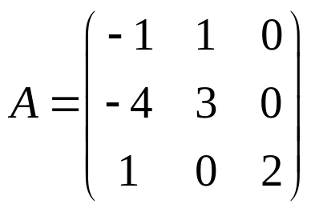
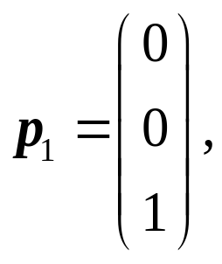
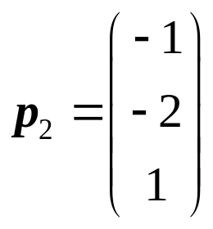
三 方阵对角化和可对角化的条件
例 求矩阵 的特征值和特征向量.
得A的特征值为λ₁=2, λ₂=λ₃=1
当λ₁=2时
得基础解系
当λ₂=λ₃=1时
得基础解系
找不到3个线性无关的特征向量，即题中方阵A不能对角化.

Slide 12
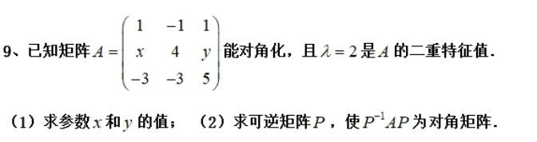
三 方阵对角化和可对角化的条件
推论2.2 n阶方阵A可对角化⇔对应于A的每个特征值的线性无关的
特征向量的个数恰好等于该特征值的重数，即
n-R(A-λ_{i}E)_{i}=k_{i}
其中k_{i}为特征值λ_{i}的重数(i=1,2,…,r;k_{i}+k_{i}+…+k_{i}=n)

Slide 13
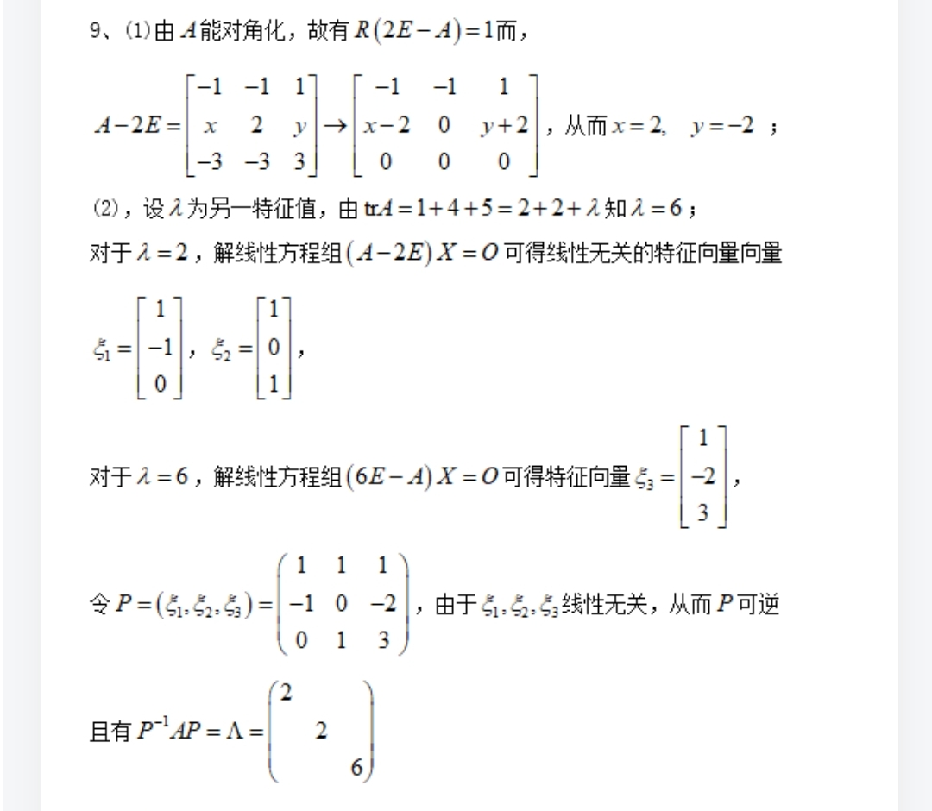

Slide 14
三 方阵对角化和可对角化的条件
总结：判断矩阵能否对角化的三种方法
定理2.1 n阶方阵A与对角阵相似(即A可对角化)
⇔A有n个线性无关的特征向量.
推论2.1 若n阶方阵A的n个特征值互不相等，则A可对角化.
推论2.2 n阶方阵A可对角化⇔对应于A的每个特征值的线性无关的
特征向量的个数恰好等于该特征值的重数，即
n-R(A-λ_{i}E)_{i}=k_{i}
其中k_{i}为特征值λ_{i}的重数(i=1,2,…,r;k_{i}+k_{i}+…+k_{i}=n)

Slide 15
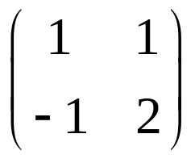
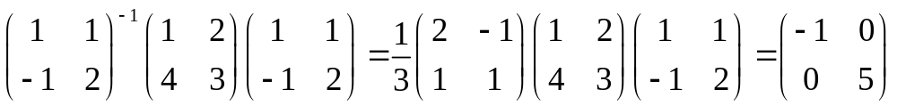
三 方阵对角化和可对角化的条件
例题 判断矩阵 可否对角化？若能,求出相似变换矩阵.
解 由上节的例1.1知A有特征值λ₁=-1, λ₂=5⇒A可相似对角化.
λ₁=-1→
λ₂=5→
所以相似变换矩阵为P=(p₁, p₂)=
使P⁻¹AP=Λ，即

Slide 16
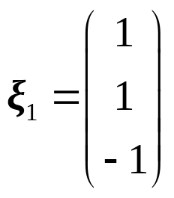
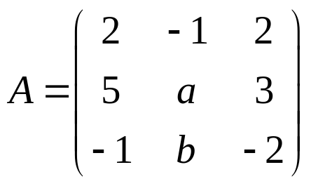
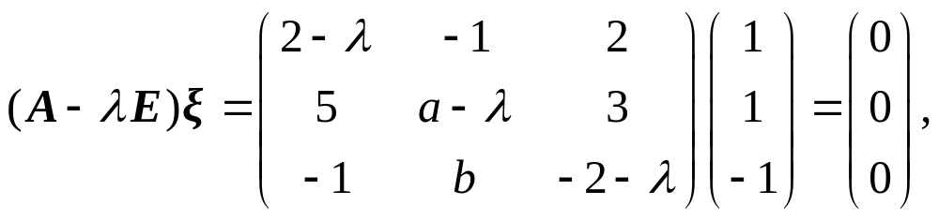
三 方阵对角化和可对角化的条件
例5.2.3已知 是矩阵 的一个特征向量,
(1) 试确定参数a,b及ξ₁所对应的特征值λ；
(2) A能否对角化?
解 (1) 由Aξ=λξ, 即
解方程得λ=-1, a=-3,b=0．

Slide 17
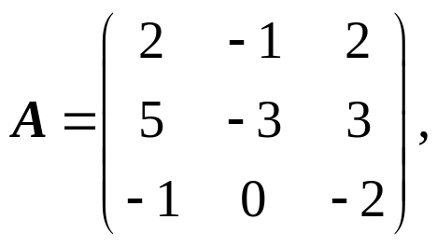
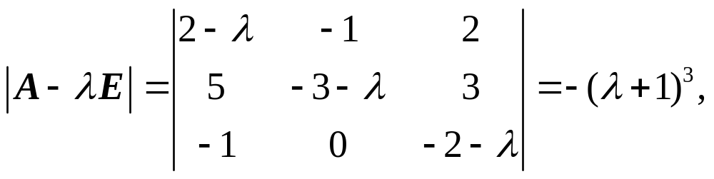
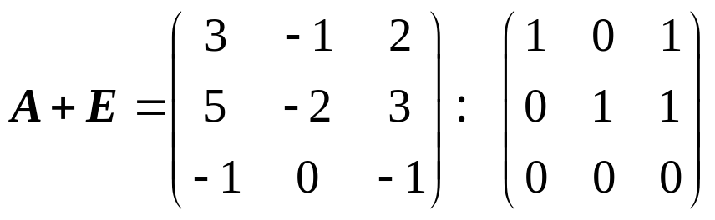
三 方阵对角化和可对角化的条件
(2)
因此A的特征值λ₁=λ₂=λ₃=-1, 解方程组(A+E)x=0
每个特征值所对应的线性无关的特征向量只有一个，故A不能相似于对角矩阵．

